Slide 1
المملكة العربية السعودية
وزارة التعليم ـ جامعة الملك سعود
كلية علوم الأغذية والزراعة ـ قسم وقاية النبات
المحاضرات النظرية لمقرر 510 وقن
الأساليب الحديثة في مكافحة الآفات الحشرية
استخدام مسببات الأمراض
أستاذ المادة
أ.د. عبدالرحمن بن سعد الداود
Email: aldawood@ksu.edu.sa Tel: 467- 8246
وحدة أبحاث علم الحشرات الاقتصادية (EERU)
قسم وقاية النبات، كلية علوم الأغذية والزراعة ، جامعة الملك سعود، الرياض، المملكة العربية السعودية

Slide 2
استخدام مسببات الأمراض (البكتيريا، الديدان الخيطية، الفيروسات)
الفيرومونات
الجاذبات
منظمات النمو
مضادات التغذية
تدخل الحمض النووي الريبي (RNAi)
استخدام تقنيات التشعيع في مكافحة الآفات
مكافحة الحشرات باستخدام درجة الحرارة
استخدام مسببات الأمراض (البكتيريا، الديدان الخيطية، الفيروسات)
تأثير الممارسات الزراعية على أعداد الحشرات

Slide 3
استخدام مسببات الأمراض (البكتيريا، الديدان الخيطية، الفيروسات)
الكائنات الحية الدقيقة المسببة للأمراض الحشرية
استخدام الكائنات الحية الدقيقة المسببة للأمراض لمكافحة الآفات الحشرية لأول مرة في نهاية القرن التاسع عشر
كبيرة من الكائنات الحية الدقيقة مثل البكتيريا والفيروسات والفطريات والأوالي كمرشحات محتملة للاستخدام في استراتيجيات المكافحة الحيوية ضد الآفات الحشرية.
يشكل سوق المبيدات الحيوية حاليًا 2 % من سوق حماية المحاصيل في جميع أنحاء العالم، وتحتل المبيدات الحيوية القائمة على Bt ما يقرب من 97% من سوق المبيدات الحيوية العالمية.

Slide 4
استخدام مسببات الأمراض (البكتيريا، الديدان الخيطية، الفيروسات)
يتضمهي طريقة تعتمد على استخدام الكائنات الحية للقضاء على كائنات حية أخرى مستهدفة للهدف على التغذية عليها حيث تلعب هذه الأعداء الحيوية دوراً مهمً على نظم توازن البيئة .
شروط نجاح استخدام مسببات الأمراض :
١استهداف النوع المناسب :: يجب أن يتم اختيار الأعداء الحيوية بناءً على الآفة المستهدفة بدقة، بحيث تكون قادرة على مكافحة الآفة بشكل فعال دون الإضرار بالكائنات الأخرى المفيدة.
٢ توفر الشروط المناخية والبيئية المناسبة: يجب أن تتوفر الشروط الملائمة لنمو وتكاثر الأعداء الحيوية في المنطقة المستهدفة. هذا يتضمن درجات الحرارة المناسبة، والرطوبة، والغذاء اللازم.
٣ عدم تأثير سلبي على البيئة الطبيعية: يجب التأكد من عدم وجود آثار جانبية ضارة لتطبيق الأعداء الحيوية على النظم البيئية الطبيعية
٤توجية الإدارة والمتابعة الفعالة: يجب أن يكون هناك نظام فعال لإدارة ومراقبة تطبيق الأعداء الحيوية، بما في ذلك التقييم المستمر لفعاليتها وآثارها.
٥التشريعات والتنظيمات المناسبة:: يجب وضع تشريعات وتنظيمات تنظم استخدام الأعداء الحيوية وتضمن سلامة وفعالية هذه الطرق.

Slide 5
استخدام مسببات الأمراض (البكتيريا، الديدان الخيطية، الفيروسات)
البكتيريا المستخدمة في مكافحة الحشرات
عصية ثورينجينسيس
العصوية الحليمات
سيراتيا الانتوموفيلا
الفريسة الأساسية: اليرقات والخنافس والذباب
الشخصيات الرئيسية: تتوقف اليرقات عن التغذية، وتصبح ضعيفة ومنكمشة

Slide 6
استخدام مسببات الأمراض (البكتيريا، الديدان الخيطية، الفيروسات)
Bt لأول مرة في عام 1901، من ديدان القز المصابة، Bombyx موري (ل.)
بت هي بكتيريا تربة هوائية اختيارية إيجابية الجرام.
أثناء التبويض، يقوم Bt بتصنيع مادة بلورية تحتوي على بروتينات تعرف باسم ذيفانات دلتا الداخلية (δ-endotoxins) أو بروتينات Cry. هذه البروتينات لها خصائص مبيدة للحشرات. إن التنوع الكبير لهذه السموم وفعاليتها وإنتاجها الرخيص نسبيًا جعل من Bt المبيد الحيوي الأكثر استخدامًا في العالم .
Bt في العديد من نباتات المحاصيل، بما في ذلك القطن والذرة، في نهاية الثمانينات. يؤدي إدخال هذه الجينات إلى إنتاج سموم Bt في الأنسجة المختلفة، مما يحمي النبات من هجمات العديد من الآفات شديدة الضرر.

Slide 7
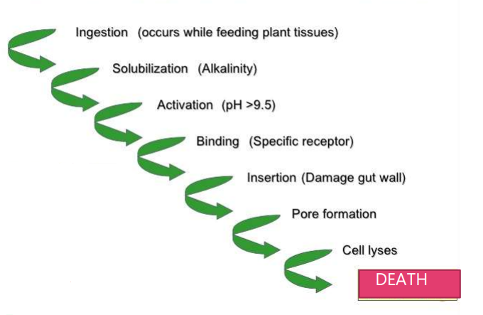
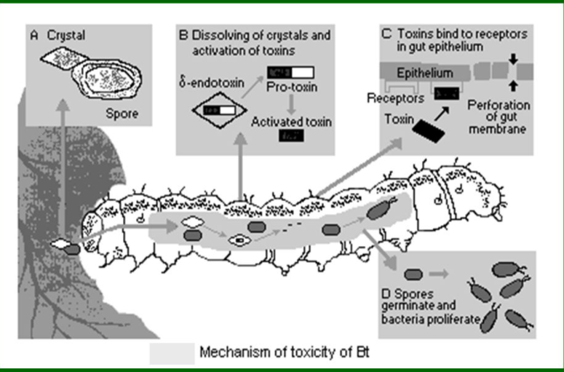
استخدام مسببات الأمراض (البكتيريا، الديدان الخيطية، الفيروسات)
طريقة عمل

Slide 8
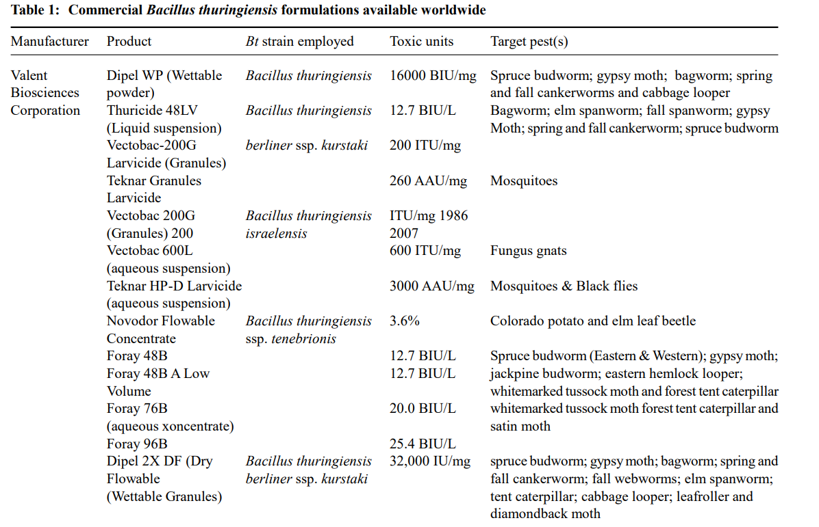
استخدام مسببات الأمراض (البكتيريا، الديدان الخيطية، الفيروسات)

Slide 9
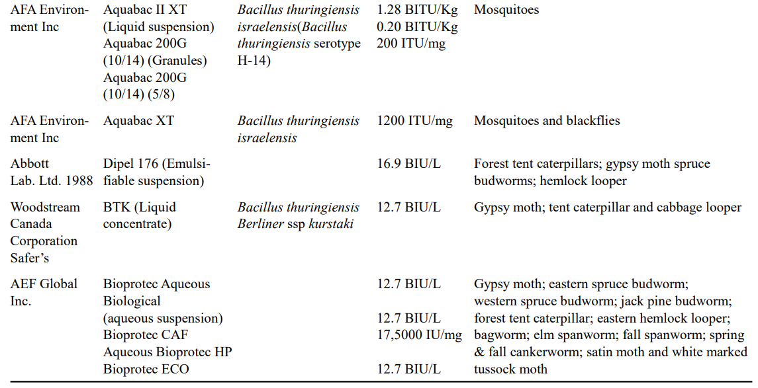
استخدام مسببات الأمراض (البكتيريا، الديدان الخيطية، الفيروسات)

Slide 10
استخدام الفيروسات في مكافحة الحشرات
الأولية : اليرقات ، العث، الفراشات
الرئيسية : يعرج والأسود ويموت
أصبح استخدام الفيروسات كعوامل مكافحة ضد الآفات الحشرية المختلفة أمرًا شائعًا.
يمكن للفيروسات الخاصة بالحشرات أن تكون فعالة للغاية في مكافحة العديد من الآفات الطبيعية .
الأكثر استخداماً في مكافحة الحشرات :
فيروسات الأسكو
فيروسات تعدد التعرق النووي
فيروسات التعرق السيتوبلازمي

Slide 11
استخدام الفيروسات في مكافحة الحشرات
فيروسات الأسكو
فيروسات الأسكو هي أعضاء في عائلة الفيروسات الأسكوفية ، تتميز بالفيروسات التي تنتج فيروسات كبيرة ومغلفة بجينوم DNA دائري مزدوج الشريط، والتي تهاجم الحشرات من رتبة حرشفيات الأجنحة .
فيروسات الأسكو غير عادية بين فيروسات الحشرات حيث أنها تنتقل عادة من مضيف إلى مضيف عن طريق إناث الدبابير الطفيلية أثناء وضع البيض (وضع البيض).
عندما تضع أنثى بيضها في مضيف مصاب، يصبح حامل بيضها ملوثًا بالفيروسات ، والتي تنتقل بعد ذلك إلى مضيفين جدد خلال عمليات وضع البيض اللاحقة .

Slide 12
استخدام الفيروسات في مكافحة الحشرات
الآفات التي تسيطر عليها فيروسات الأسكو يشمل
لوبر
دودة براعم القطن
دودة أذن الذرة
دودة الحشد الخريفية .
بعد تناوله، يدخل الفيروس إلى جسم الحشرة عبر الأمعاء.
إنها تتكاثر ويمكن أن تعطل مكونات الوظيفة الفسيولوجية للحشرة، وتتداخل مع تغذية الحشرات ووضع البيض وحركتها.
بعد موت الحشرة، سوف تذوب وتترك جزيئات فيروسية على أوراق الشجر لتستهلكها الحشرات الأخرى.

Slide 13
استخدام الفيروسات في مكافحة الحشرات
الفيروسات البكتيرية
فيروسات الحمض النووي على شكل
تشمل NPV ( فيروسات تعدد التعرق النووي ) وGV ( فيروس التحبيب )
المسببة للأمراض : قشريات الأجنحة ( 83%)، غشائيات الأجنحة ( 10%)، وثنائية الأجنحة ( 4%)
تحدث العدوى عن طريق تناول الطعام
طريقة عمل
بروتين متعدد الهيدرين في البيئة القلوية لأمعاء المضيف الجديد ويتم إطلاق الفيروس المغطى.
هذا الفيروس الخلايا الظهارية المعوية ويحدث تكاثر الفيروس.
يتم بعد ذلك إنتاج الفيروس غير المغطى وتبرعمه من خلايا الأمعاء المصابة

Slide 14
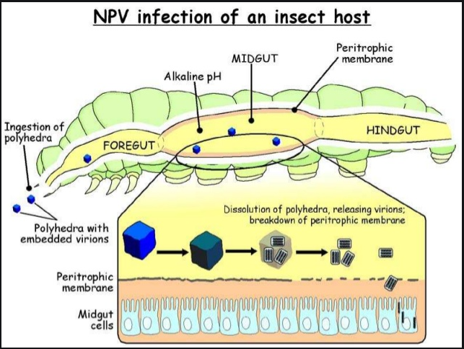
استخدام الفيروسات في مكافحة الحشرات

Slide 15
استخدام الفيروسات في مكافحة الحشرات
فيروس التحبيب
يتطور إما في النواة/السيتوبلازم/مصفوفة القصبة الهوائية/الخلايا الظهارية للمضيف
أيونات V يتم وضعها منفردة في أجسام متضمنة صغيرة تسمى الكبسولات
الفيريون على شكل R ، DNA
O أجسام الانسداد حوالي 200x400 نانومتر
T يا تدخل عن طريق الابتلاع
F في الجسم هو العضو الرئيسي الذي تم غزوه
D- اليرقات المريضة - أقل نشاطًا، وترهل، وهشة، وذابلة وعرضة للتمزق في مراحل لاحقة، وتموت خلال 6-20 يومًا

Slide 16
استخدام الفيروسات في مكافحة الحشرات
فيروس التحبيب
يتطور إما في النواة/السيتوبلازم/مصفوفة القصبة الهوائية/الخلايا الظهارية للمضيف
أيونات V يتم وضعها منفردة في أجسام متضمنة صغيرة تسمى الكبسولات
الفيريون على شكل R ، DNA
O أجسام الانسداد حوالي 200x400 نانومتر
T يا تدخل عن طريق الابتلاع
F في الجسم هو العضو الرئيسي الذي تم غزوه
D- اليرقات المريضة - أقل نشاطًا، وترهل، وهشة، وذابلة وعرضة للتمزق في مراحل لاحقة، وتموت خلال 6-20 يومًا

Slide 17
استخدام الفيروسات في مكافحة الحشرات

Slide 18
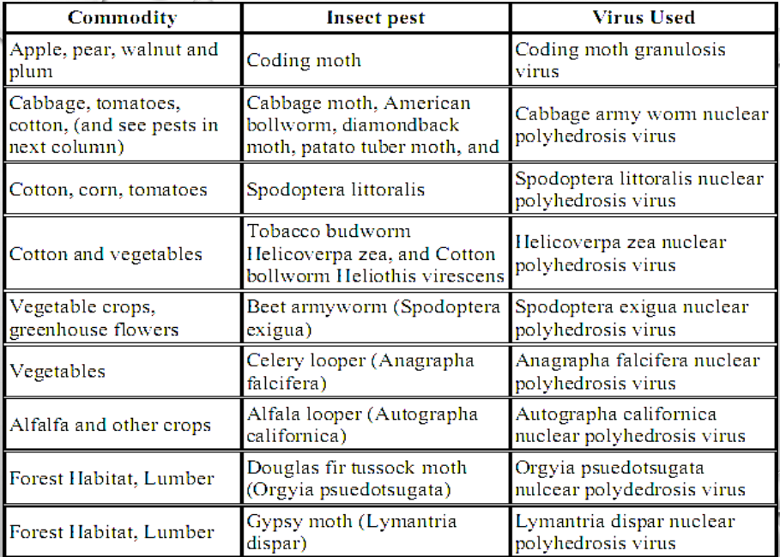
استخدام الفيروسات في مكافحة الحشرات

Slide 19
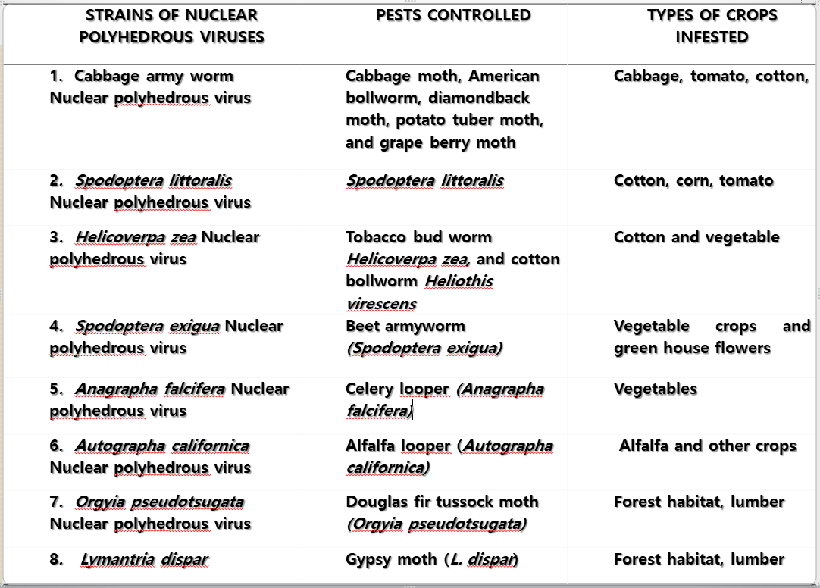
استخدام الفيروسات في مكافحة الحشرات

Slide 20
استخدام النيماتودا في مكافحة الحشرات
الديدان الخيطية
الديدان الخيطية هي كائنات حية مجهرية (ديدان مستديرة غير مجزأة) تتواجد بشكل طبيعي في التربة في جميع أنحاء العالم.
إنها طفيلية على الآفات الحشرية التي عادة ما يكون لها مراحل نامية (يرقية أو عذراء) من البالغين والحوريات واليرقات .
تعتبر الديدان الخيطية واحدة من أكثر الطفيليات القاتلة المعروفة بقتل الآفات النباتية.
تسع فصائل من الديدان الخيطية ( Allantone-matidae ، Diplogasteridae ، Heterorhabditidae ، Mermithidae) نيوتيلنشيداي ، رابديتيداي ، سبايرولاريداي ، ستينينيماتيداي و تيترادونيماتيداي ،)
تشمل الأنواع التي تهاجم الحشرات وتقتلها أو تغير تطورها.

Slide 21
استخدام النيماتودا في مكافحة الحشرات
حاليًا العديد من المنتجات المعتمدة على الديدان الخيطية . يتم صياغتها من أنواع مختلفة من Steinernema و Heterorhabditis .
بعض المنتجات الموجودة في العديد من البلدان هي ORTHO Bio-safe، و BioVector ، و Sanoplant ، وBoden- Ntitzlinge ، وHelix، و Otinem ، و Nemasys ، وما إلى ذلك.
يتم استخدامها لمكافحة الآفات الحشرية التي عادة ما تكون في مرحلة نمو (يرقية أو عذراء) في التربة؛
ومع ذلك ، فمن المعروف أنها تتطفل أيضًا على مراحل سطح الأرض للبالغين، والحوريات ويرقات اليرقات، والبراغيث، والفطريات، وأكثر من 200 آفة أخرى تتطور في التربة.

Slide 22
استخدام النيماتودا في مكافحة الحشرات
س/لا | مجموعة متنوعة من الديدان الخيطية | مكافحة الآفات
1. | Steinernema carpocapsae | البراغيث، واليرقات، والديدان القارضة، وديدان الجيش، وديدان الويب، ويرقات الذبابة، والنمل العامل/الجندي، والنمل الأبيض العامل/الجندي
2. | Steinernema feltiae | البعوض الفطري، القراد، التربس ، عمال مناجم الأوراق، ديدان البصل، ديدان الجذور، النمل الأبيض الجوفي
3. | Phasmarhabditis hermaphrodita | الرخويات
4. | Heterorhabditis bacteriophora | أنواع مختلفة من الآفات

